Slide 1
高エネルギー天体による
宇宙磁場の探索
高橋慶太郎
名古屋大学
２０１０年１１月１７日
市來浄輿（名古屋） ・井上進（京都）
森正樹（立命館） ・長滝重博（京都）
村瀬孔大（オハイオ）・Bing Zhang (Nevada)

Slide 2
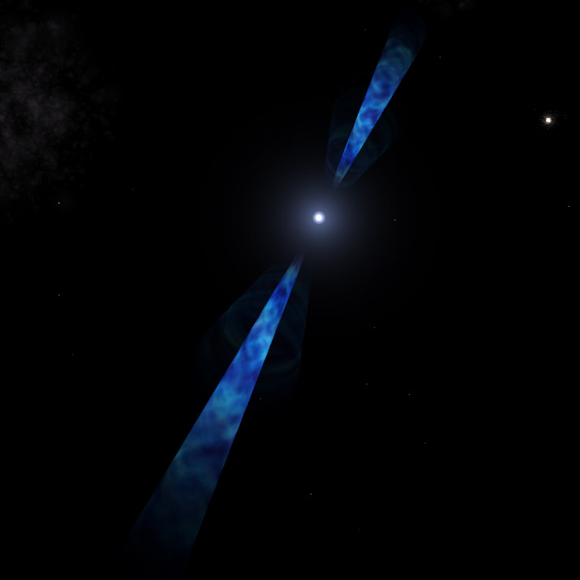
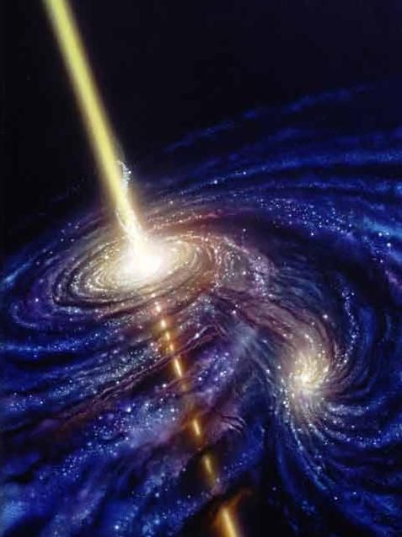
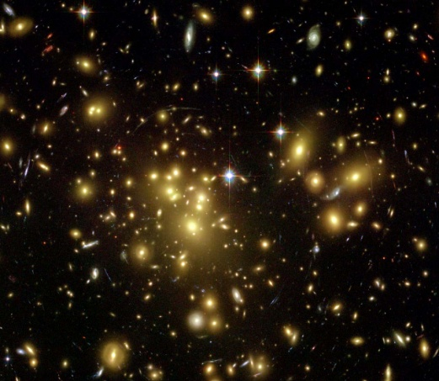
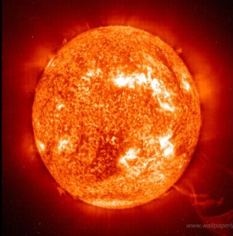

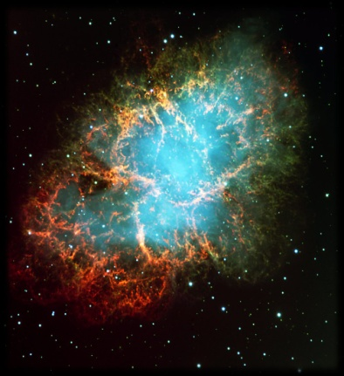
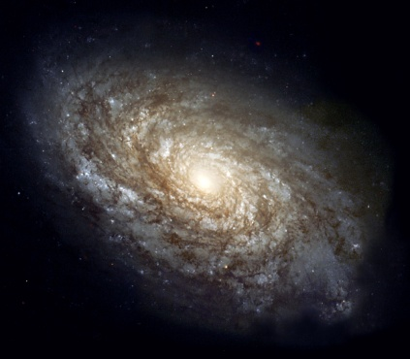
ubiquitous magnetic fields
neutron
star
12
10 G
9
10 G
white
dwarf
active
galactic
nuclei
6
10 G
3
10 G
1 G
Sun
Earth
1mG
cluster of
galaxies
SNR
1mG
galaxy
cosmological
1nG
6
1km 10 km 1pc 1kpc 1Mpc size

Slide 3

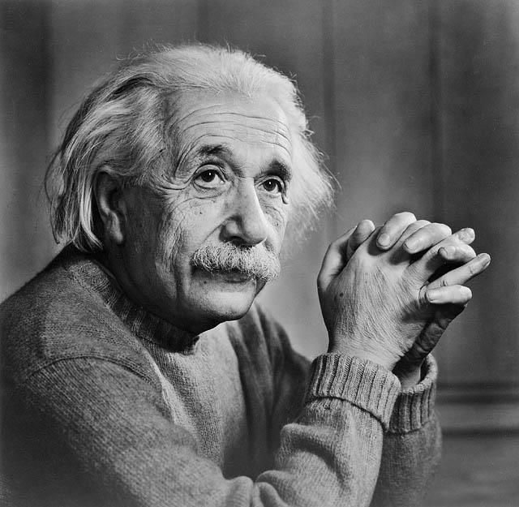
磁場の起源
地球磁場の起源は
現代物理学の最大の謎の
１つである。
銀河磁場 ～ 1μG
↑
銀河ダイナモ
（５０～１００億年）
↑
微弱だがマクロな種磁場
(10 ～ 10 Gauss)
-15
-20
地球磁場
→ 様々な天体の磁場
宇宙全体の磁場？
宇宙初期（z > 10）
における磁場生成

Slide 4
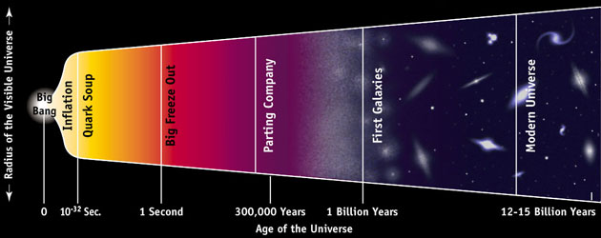
宇宙の歴史
インフレーション
第１世代星
銀河形成
再イオン化
z ～ 10
再結合
z = 1000
ビッグバン
元素合成
z ～ 10
現在
相転移
9

Slide 5
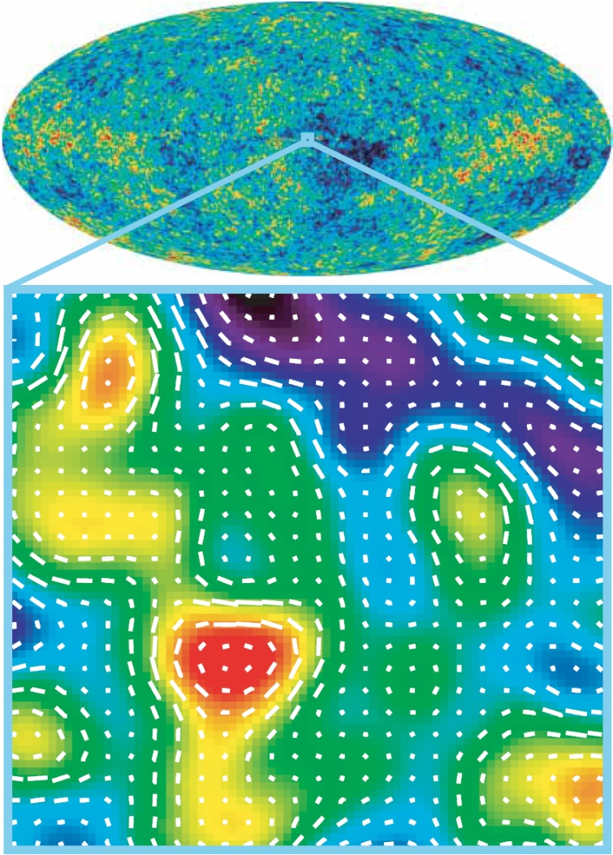
宇宙の歴史
インフレーション
第１世代星
銀河形成
再イオン化
z ～ 10
再結合
z = 1000
ビッグバン
元素合成
z ～ 10
現在
相転移
9
KT+, 05, 06, 07, 08

Slide 6
宇宙磁場の生成と観測
宇宙論的磁場の生成
・再イオン化
・構造形成
・第１世代星
・原始ゆらぎ
・相転移
・インフレーション
宇宙論的磁場の観測
・ファラデー回転
・宇宙背景放射のゆらぎ
・痕跡を磁場として残す
・ボイドではそのまま
保存されている（？）
・磁場を通して
初期宇宙を探る
・弱い（10 ～10 G）
-15
-25
-9
10 G程度の感度
→ 全然足りない！
ブレーザー・ＧＲＢなどの高エネルギー天体からの
２次ガンマ線（pair echo）を用いて微弱な磁場を測定

Slide 7
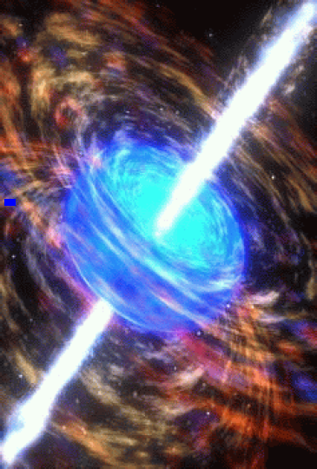
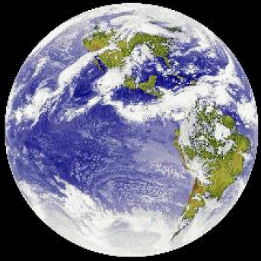
pair echo
CMB
赤外線
±
e
対生成
γ線
(GeV)
IC
γ線
(TeV)
γ線
(MeV)
地球
ブレーザー
GRB
到着時刻が遅れる（angular spreading）
スペクトルの変化（TeV→GeVへ）
イメージの広がり

Slide 8
pair echo
Plaga (1995)
CMB
赤外線
±
e
対生成
γ線
(GeV)
IC
γ線
(TeV)
γ線
(MeV)
地球
磁場
ブレーザー
GRB
磁場によってさらに曲がる
遅延時刻・広がり・スペクトル
→ 磁場の強さ

Slide 9
スケール感覚
CMB
赤外線

Slide 10
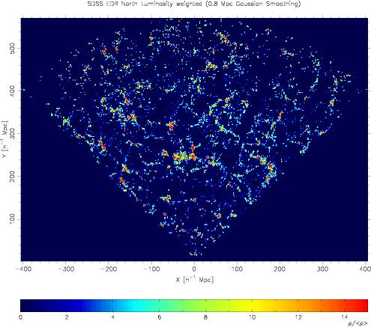


理想的な状況
GRB・AGN
～ 10Mpc
ここの磁場を観測

Slide 11
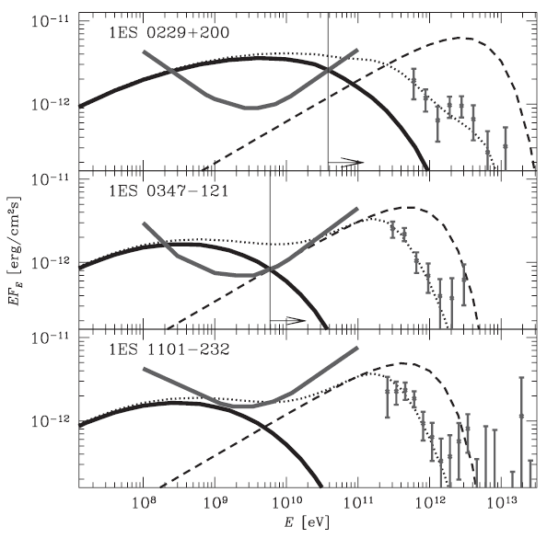
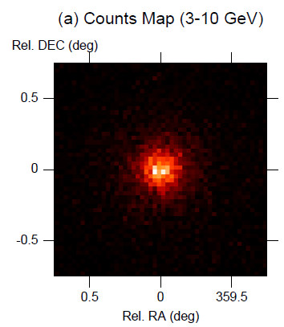
観測方法
１、スペクトルの変化
TeVが定常的に放射されて
いるとpair echoも定常的
２、イメージの広がり
３、遅延ガンマ線
GRBやブレーザーの
フレアなど突発的な放射
Neronov & Vovk, 2010
pair echoが見えない→磁場に下限
長期的TeV光度の仮定？
Ando & Kusenko, 2010
イメージの広がりを検出
異なる距離の重ね合わせ？
PSFの理解？
それぞれに
長所・短所
磁場の感度も異なる

Slide 12
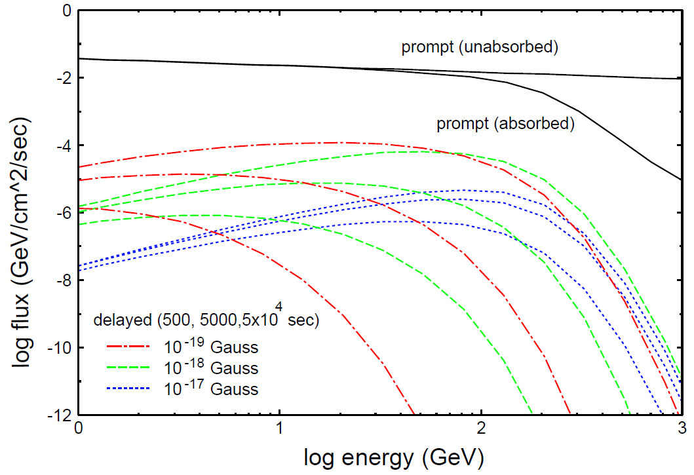
GRBの場合①
短い間光るだけのGRBは話が単純。(KT+ 07, 08, 09, 10)
スペクトル：高エネルギーから早く暗くなっていく。
promptは
すぐ終わり
pair echoが
浮かびあが
ってくる。

Slide 13
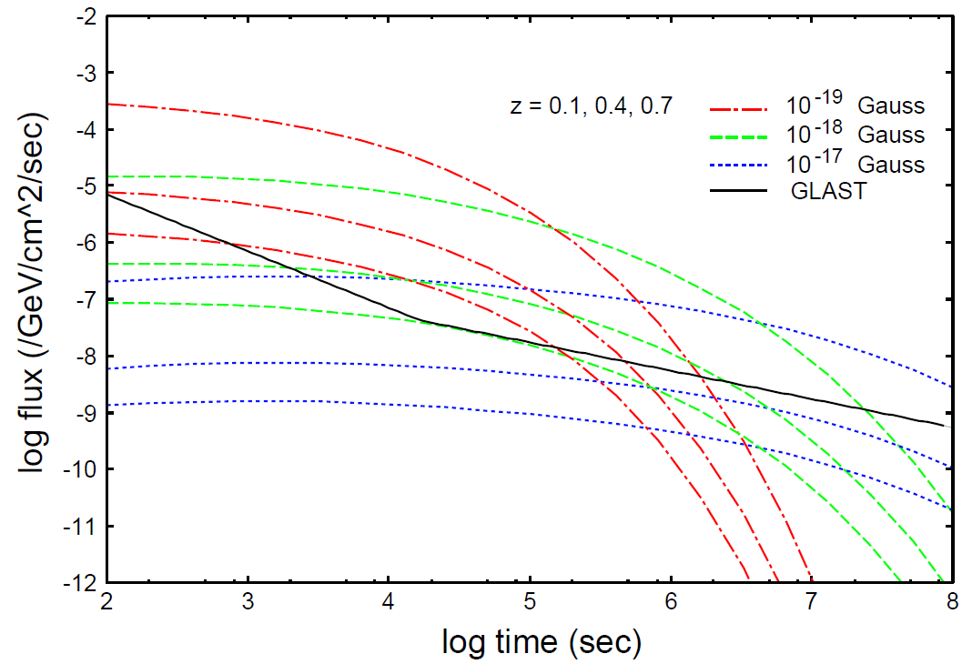
GRBの場合②
光度曲線（@1GeV）磁場が強いほど暗いが長く持続する。

Slide 14

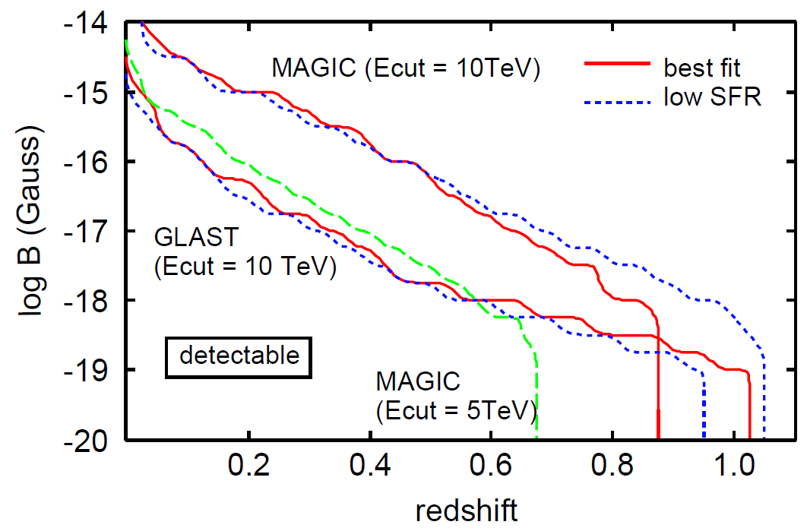
detectability of pair echo
観測できる条件：近い、磁場が弱い、cutoff energyが大きい
afterglowに隠れない
CTAなら
z ～ several
磁場が弱すぎると
pair echo自体は
観測できるが
磁場は測れない

Slide 15
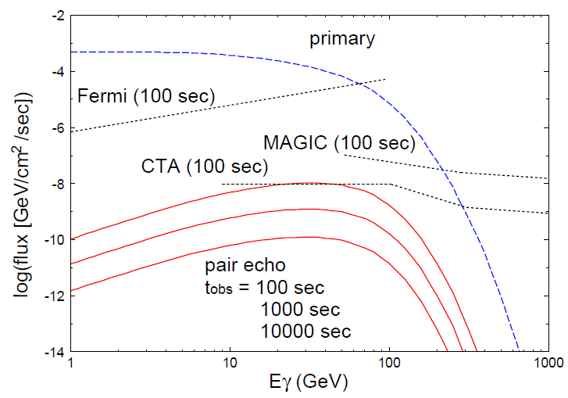



pair echo from high-z GRB
high-z GRB(z > 10)できれいな宇宙を見たい
・純粋に宇宙論的な磁場だけ
・対消滅のtargetはCMBだけ
CTAでも
やや（かなり）
難しい・・・。

Slide 16
ブレーザーの場合
常にそこにある。
しかしフレアとともに
定常的な放射もあるので
工夫が必要。戦略は２つ。
①定常放射起源のpair echo
②フレアが終了後も
持続している
フレア起源のpair echo
flare
quiescent
GeV TeV energy

Slide 17
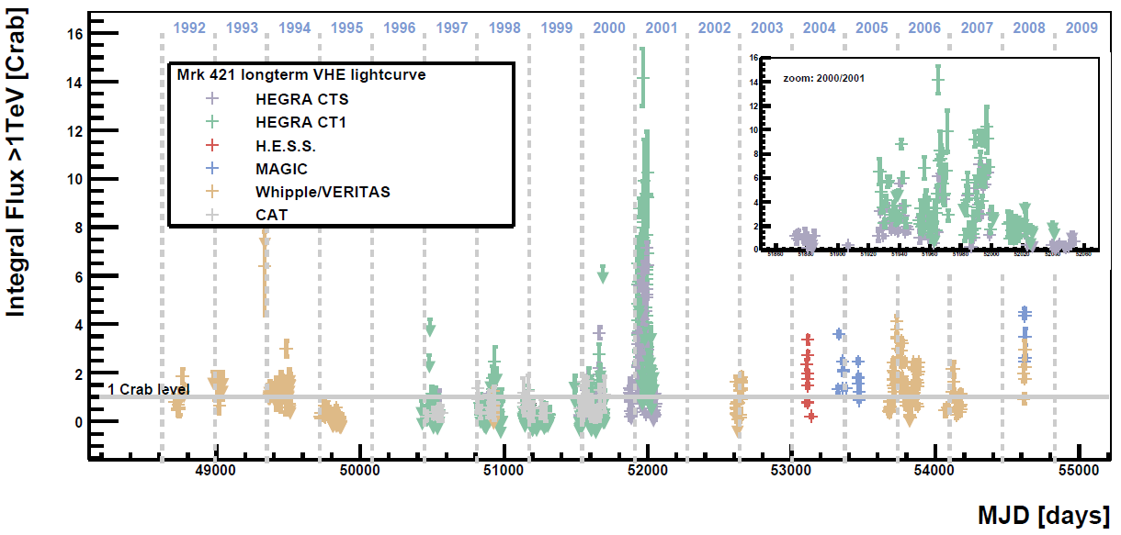
Mkn421
Mkn421
最も近く明るくハードな
ブレーザーの１つ
長年にわたって断続的に観測

Slide 18
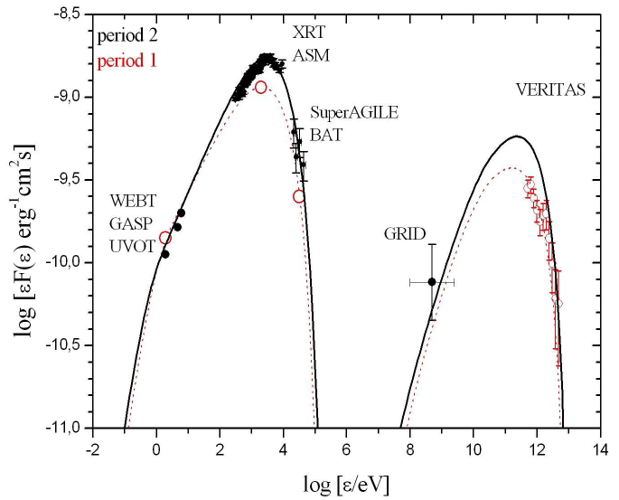
Mkn421
Mkn421
最も近く明るくハードな
ブレーザーの１つ
長年にわたって断続的に観測
２００８年に
フレアを観測

Slide 19
Mkn421
フレアの６５日後から
Fermiが観測。
pair echoが見えているか？
Mkn421
最も近く明るくハードな
ブレーザーの１つ
長年にわたって断続的に観測
２００８年に
フレアを観測

Slide 20
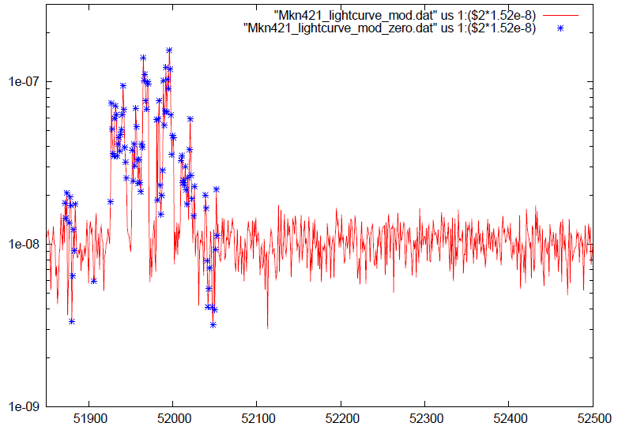
将来への期待

Slide 21
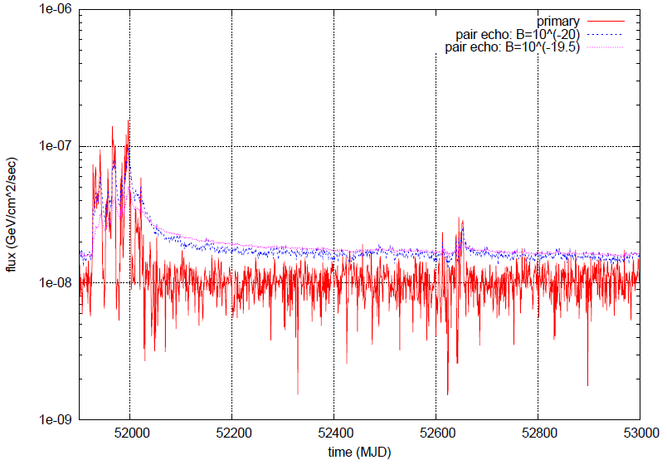
将来への期待
赤：primary (TeV)
青：pair echo (GeV, B = 10 G)
桃：pair echo (GeV, B = 10 G)
-20
-19.5

Slide 22
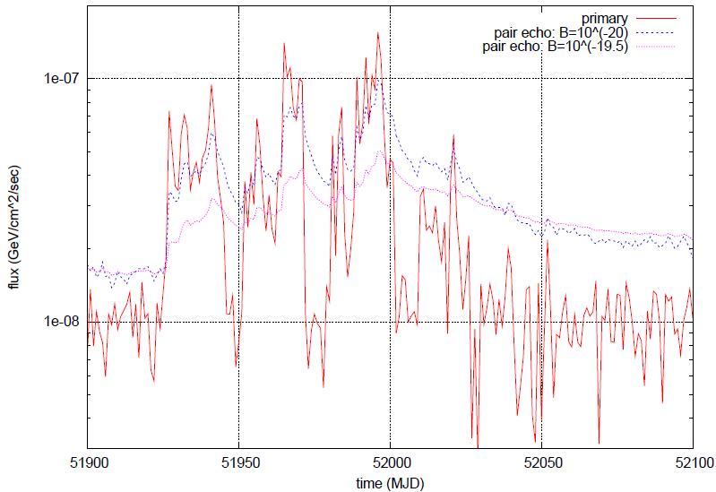
将来への期待
赤：primary (TeV)
青：pair echo (GeV, B = 10 G)
桃：pair echo (GeV, B = 10 G)
-20
-19.5
磁場が弱い方が
primaryの時間変化を
より敏感に反映する
GeV-TeVの同時観測が重要！

Slide 23
まとめ
・宇宙磁場の起源：現代宇宙物理の大きな謎
・初期宇宙での微弱な磁場の生成
・pair echo：TeV天体からの２次ガンマ線を
利用して微弱な宇宙磁場を観測する方法
‐宇宙磁場の起源
‐磁場を通して初期宇宙を探る
・GRB、ブレーザーそれぞれに長所短所
・Fermi、MAGICでもそれなりに期待できる
・CTAの感度、GeV-TeV同時観測は強力！

